Slide 1

“00后”与二十大相遇的火花
宣讲人: 李东杭
宣讲时间：2022.11.25

Slide 2

前言
习近平总书记在党的二十大报告中提出，广大青年要坚定不移听党话、跟党走，怀抱梦想又脚踏实地，敢想敢为又善作善成，立志做有理想、敢担当、能吃苦、肯奋斗的新时代好青年。
当年轻的00后青年遇上二十大，又会绽放出怎样的火花呢？

Slide 3
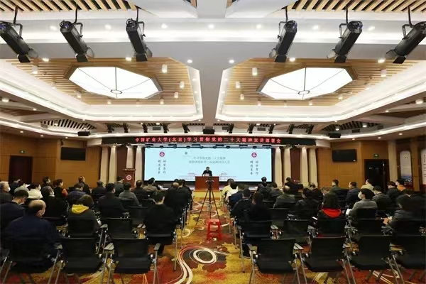
前言
中国矿业大学（北京）举行学习贯彻党的二十大精神宣讲部署会

Slide 4
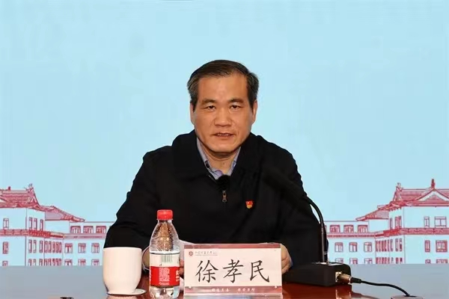
前言
11月15日下午，中国矿业大学（北京）在福中苑报告厅举行学习贯彻党的二十大精神宣讲部署会。校党委书记徐孝民作题为《学习贯彻党的二十大精神 加快建设世界一流能源科技大学》的宣讲报告。会议以线上线下相结合方式同步进行。学校党政领导班子成员出席会议。全校正处级干部、党委部门副处级干部线下参加会议，其他副处级干部、全体党支部书记线上参加。共计400余人参加会议。
徐孝民在报告中，围绕学习宣传贯彻党的二十大精神，从六个方面进行了深入阐释和系统部署。要求全校广大党员干部和师生员工要把思想统一到党的二十大精神上来，在全面学习、全面把握、全面落实上下功夫，坚定不移把党的二十大提出的目标任务落到实处，持续推动学校事业高质量发展，为奋力夺取全面建设社会主义现代化国家新胜利贡献矿大力量。
校党委书记徐孝民做宣讲报告

Slide 5
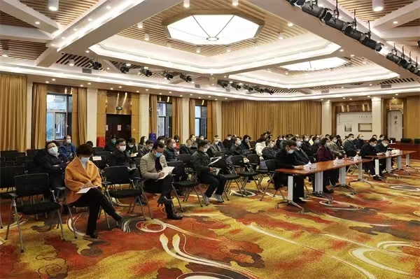
前言
徐孝民号召，党的二十大向全党发出了全面建设社会主义现代化国家、全面推进中华民族伟大复兴的动员令。学校要紧密团结在以习近平同志为核心的党中央周围，全面贯彻习近平新时代中国特色社会主义思想，把思想和认识统一到党的二十大精神上来，把智慧和力量凝聚到党的二十大确定的各项任务上来，弘扬伟大建党精神，踔厉奋发、勇毅前行，落实立德树人根本任务，加快推进学校“双一流”建设，推动学校早日建成世界一流能源科技大学，为全面建设社会主义现代化国家、全面推进中华民族伟大复兴贡献矿大力量。
会议现场

Slide 6


01
绽放“理想”火花
02
绽放“担当”火花
目 录
03
绽放“奋斗”火花

Slide 7

绽放“理想”火花

Slide 8
绽放”理想”火花
“理想”在二十大报告中的体现
广大青年要坚定不移听党话、跟党走，怀抱梦想又脚踏实地，敢想敢为又善作善成，立志做有理想、敢担当、能吃苦、肯奋斗的新时代好青年，让青春在全面建设社会主义现代化国家的火热实践中绽放绚丽之花。
坚持不懈用新时代中国特色社会主义思想凝心铸魂，全面加强党的思想建设，加强理想信念教育，引导全党牢记党的宗旨，自觉做共产主义远大理想和中国特色社会主义共同理想的坚定信仰者和忠实实践者。

Slide 9
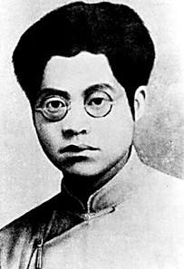
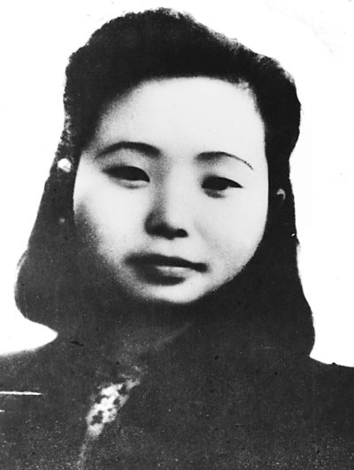
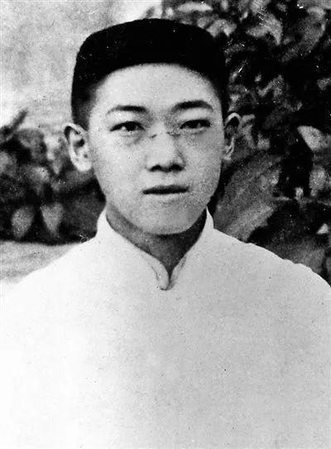
绽放”理想”火花
“坚持革命继吾志，誓将真理传人寰”夏明翰1928年3月18日被捕后在监狱里写给妻子家书中这样写道。
“三九严寒何所惧，一片丹心向阳开”在江姐的心里，“竹签子是竹子做的，共产党员的意志是钢铁！”
“已摈忧患寻常事，留得豪情作楚囚”是恽代英就义前留下的豪迈诗篇。

Slide 10
绽放“理想”火花
坚定理想信念
拧紧忠诚于党的总开关
读原文、悟原理，筑牢理论之基
勤学习、善提高，补足精神之钙
察民情、暖民心，站稳人民立场

Slide 11
绽放“担当”火花

Slide 12
绽放担当火花
“担当”在二十大报告中的体现
广泛践行社会主义核心价值观，弘扬以伟大建党精神为源头的中国共产党人精神谱系，深入开展社会主义核心价值观宣传教育，深化爱国主义、集体主义、社会主义教育，着力培养担当民族复兴大任的时代新人。
广大青年要坚定不移听党话、跟党走，怀抱梦想又脚踏实地，敢想敢为又善作善成，立志做有理想、敢担当、能吃苦、肯奋斗的新时代好青年，让青春在全面建设社会主义现代化国家的火热实践中绽放绚丽之花。

Slide 13
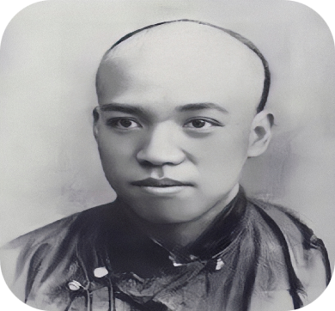
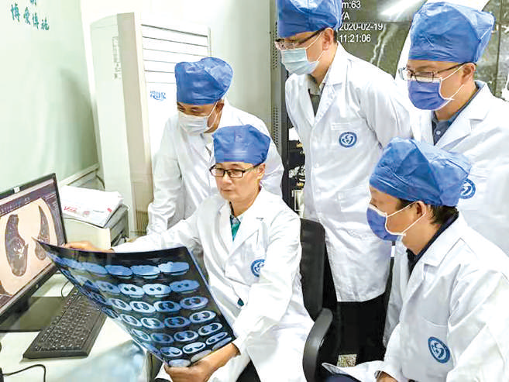
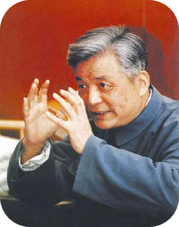
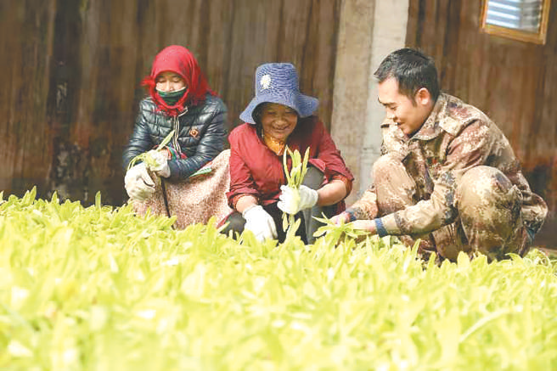
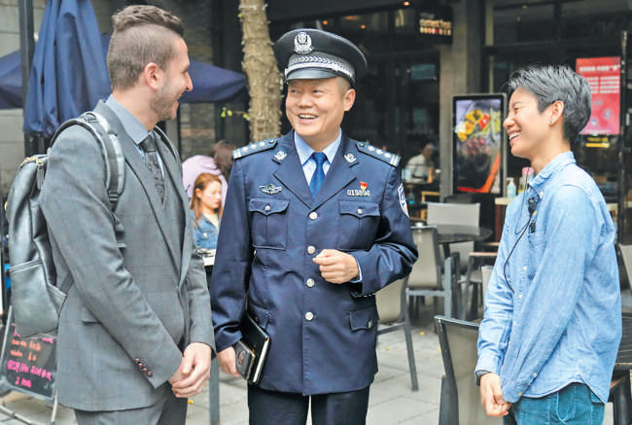
逆行执甲者，“疫”线排头兵-焦劲松

Slide 14
护平安勇担当，红色圣地守护人-李勇

Slide 15
绽放”担当”火花
扛起勇毅担当
吹响一往无前的冲锋号
涵养“心无小我”的使命感
涵养“实践有我”的紧迫感
涵养“斗争看我”的责任感

Slide 16
绽放“奋斗”火花

Slide 17
绽放“奋斗”火花
“奋斗”在二十大报告中的体现
走过百年奋斗历程的中国共产党在革命性锻造中更加坚强有力，在坚持和发展中国特色社会主义的历史进程中始终成为坚强领导核心。中国人民的前进动力更加强大、奋斗精神更加昂扬、必胜信念更加坚定，中国共产党和中国人民正信心百倍推进中华民族从站起来、富起来到强起来的伟大飞跃。
党用伟大奋斗创造了百年伟业，也一定能用新的伟大奋斗创造新的伟业。全党全军全国各族人民要紧密团结在党中央周围，牢记空谈误国、实干兴邦，坚定信心、同心同德，埋头苦干、奋勇前进，为全面建设社会主义现代化国家、全面推进中华民族伟大复兴而团结奋斗！

Slide 18
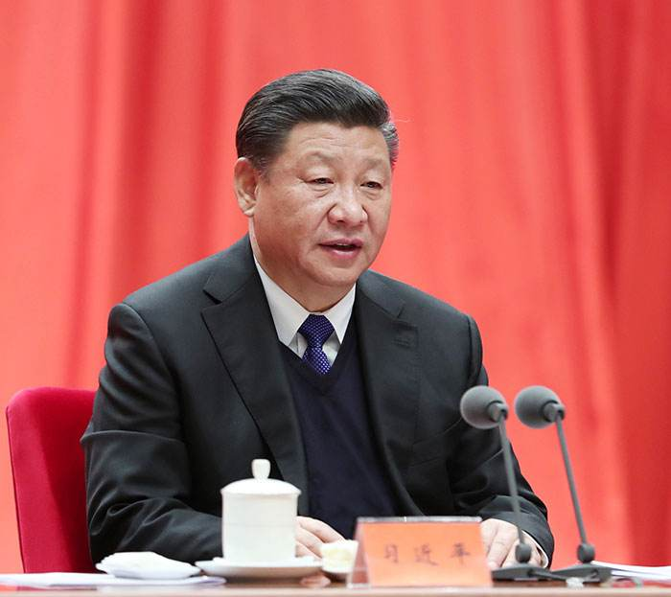
绽放“奋斗”火花
习近平总书记曾强调
“今天，我们的生活条件好了，但奋斗精神一点都不能少，中国青年永久奋斗的好传统一点都不能丢。”

Slide 19
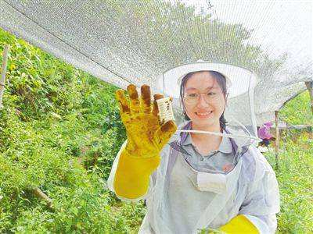
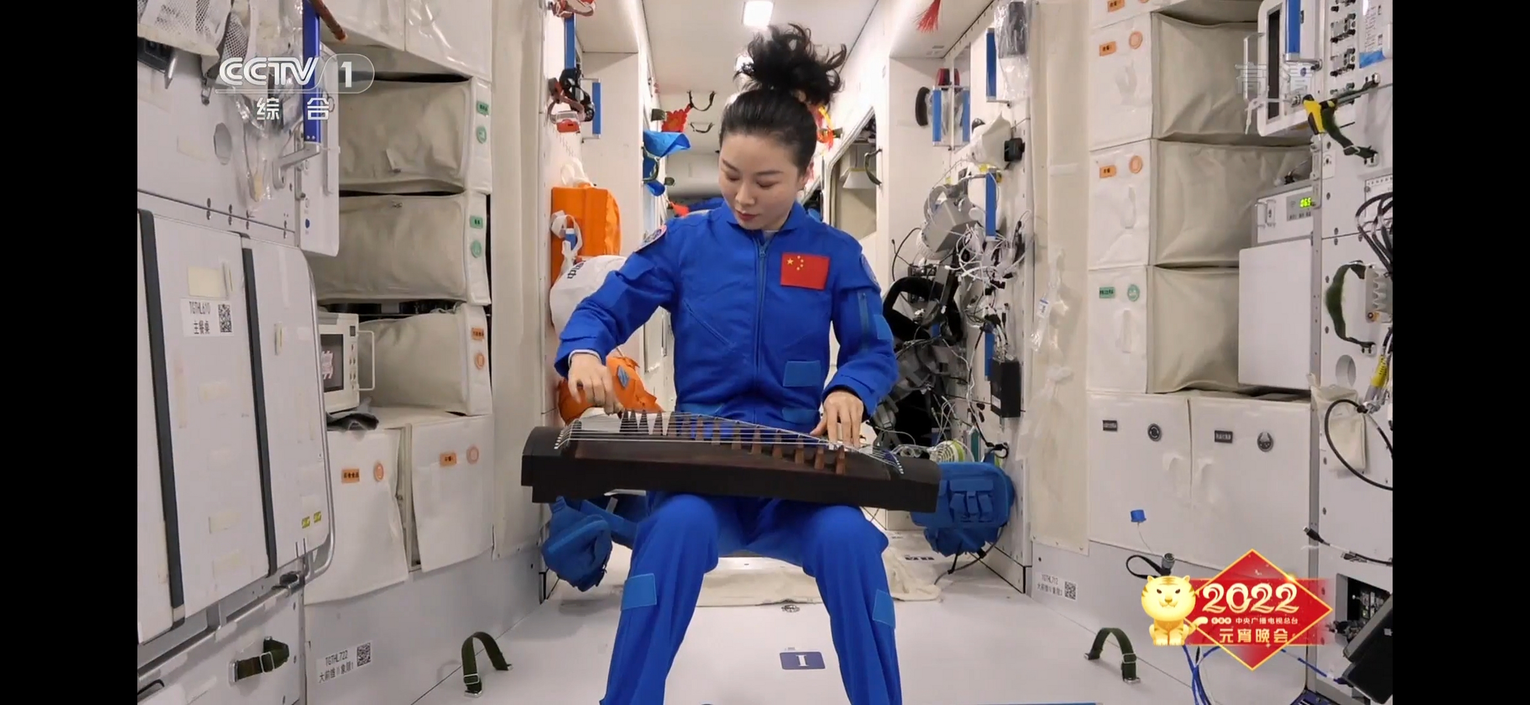
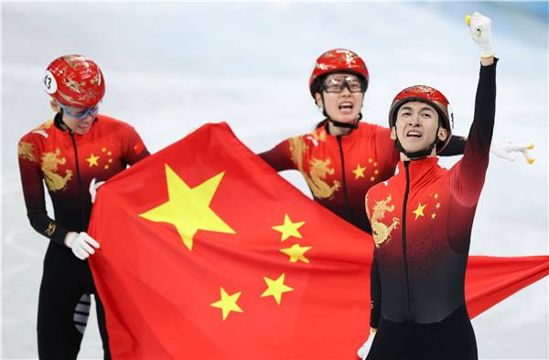
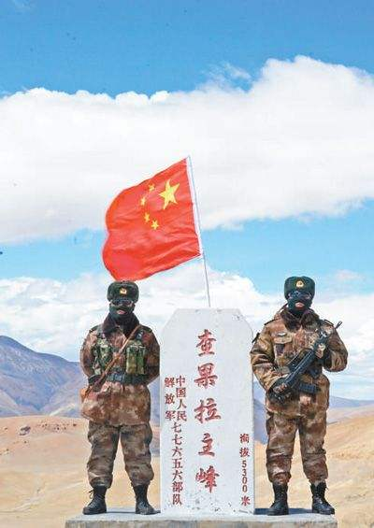
百色的大山
她是最美的朝霞
脱贫的战场
她是醒目的黄花

Slide 20
绽放“奋斗”火花
坚守永久奋斗
跳出一劳永逸的“舒适圈”
持之以恒，不松劲、不歇脚
挑战自我，攻难关、破难题
昂首挺胸，爬雪山、过草地

Slide 21
不忘初心 继续前进
—— 感谢您的观看——

